Slide 1
甜點
Dessert

Slide 2

菜單簡介

Slide 3
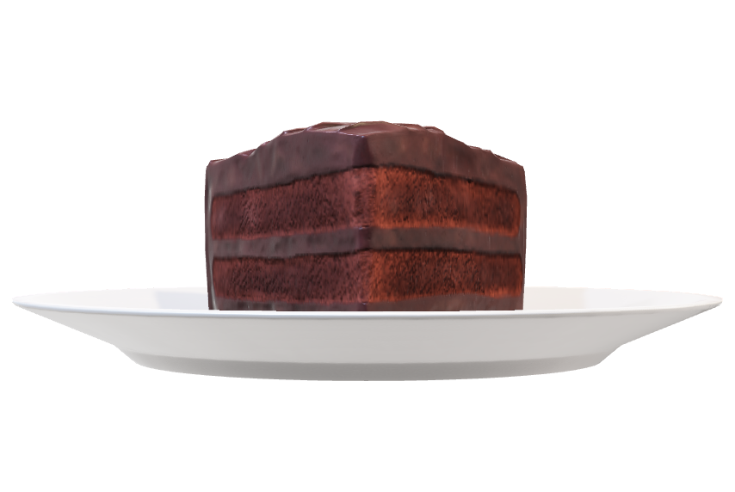
蛋糕
草莓蛋糕
芒果蛋糕
巧克力蛋糕
紅心芭樂蛋糕

Slide 4
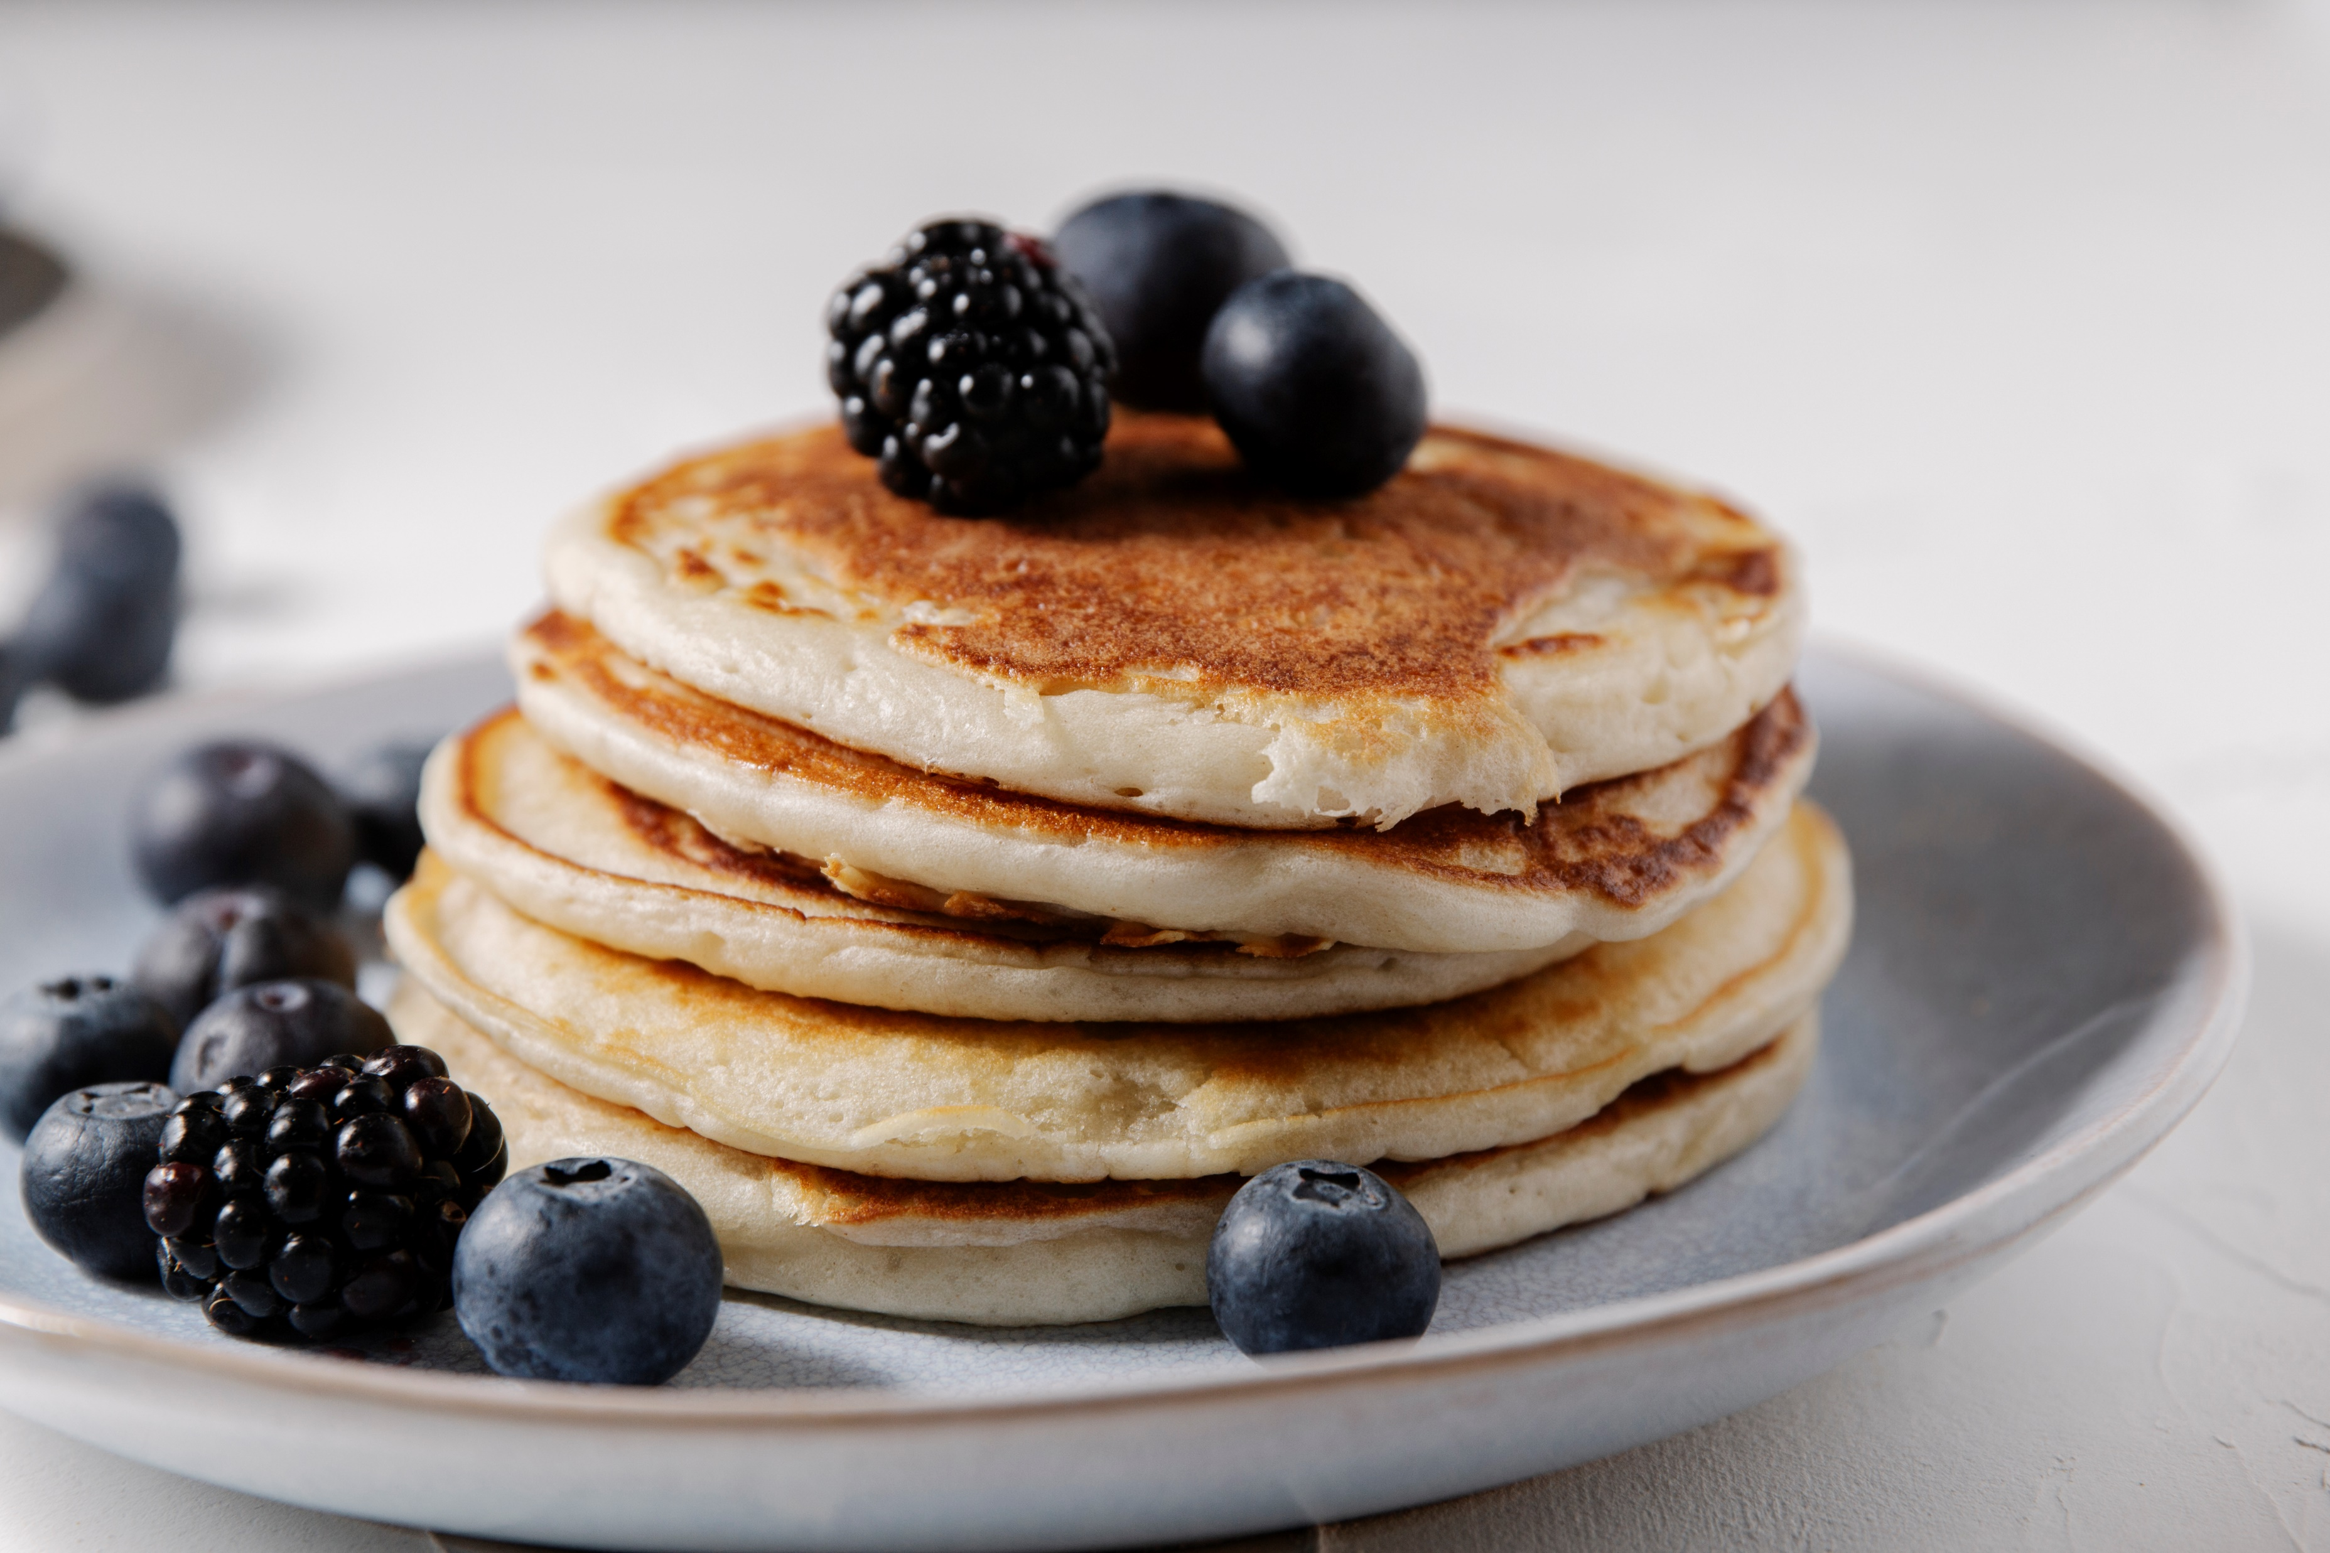
鬆餅
藍莓鬆餅
草莓鬆餅
冰淇淋鬆餅

Slide 5

營業時間
週一公休
週二至週五
11:00-18:00
週六至週日
10:30-20:00
不額外收服務費
餐具及飲用水自取
如客滿，限用餐時間120分鐘

